Slide 1
La radioprotection
Principes et avis de radioprotection

Slide 2
La radioprotection Qu’est-ce que c’est?
« La radioprotection comprend une série d’étapes à franchir entre l’ordonnance de l’examen ou du traitement et la conclusion de celui-ci. Un ensemble d’actions est posé par le technologue, pour le bien du patient, en fonction du principe ALARA*.
Ce principe signifie que les doses de rayonnement ionisant doivent être maintenues aussi faibles qu’il est raisonnablement possible de le faire, tout en respectant les critères de qualité requis pour l’obtention du produit final.
Des vérifications, des ajustements, des choix de paramètres et de facteurs techniques sont faits. À cela s’ajoute l’utilisation des accessoires et des vêtements protecteurs. »
(OTIMROEPMQ, Normes de pratiques générales)
*As Low As Reasonably Achievable

Slide 3
ALADA
As Low As Diagnostically Acceptable
Minimiser l’exposition sans nuire à la qualité diagnostique de l’image..

Slide 4
Principes généraux
Temps
Distance
Barrières de protection

Slide 5
Temps
Patient:
Utilisation d’un temps d’exposition court
Peut avoir des effets bénéfiques sur l’image radiologique, car plus le temps d’exposition est court, moins on a de possibilités que le patient bouge et que l’image soit influencée par le flou de mouvement involontaire provenant des organes (ex. : battements cardiaques, péristaltisme intestinal) ou de la circulation sanguine.
Technologue
S’assurer d’une présence de durée minimale dans la salle d’examen lors de l’exposition aux rayons X (ex. examens de scopie).

Slide 6
Distance
Distance entre le tube à rayons X et le patient.
Distance entre le patient et les intervenants dans la salle d’examen.
Intensité varie selon l’inverse du carré de la distance

Slide 7
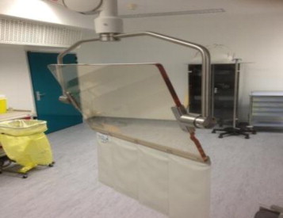
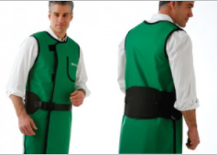
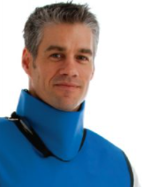
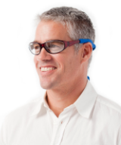
Barrières de protection
Absorbent les rayons X (Pb ou éq. pb)
Écrans, murs, portes, etc.
Tabliers
Gants
Lunettes
Caches
Salle d’angiographie
https://www.xenolitexray.com/

Slide 8
Utilisé en intervention
Suspension plafonnière avec écran en acrylique plombé, 0,5 - 1,0 mm Eq. Pb.
Rideau suspendu à la table, 0,5 mm Eq. Pb.

Slide 9
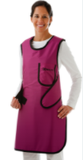
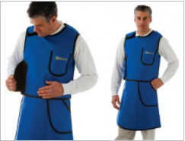
Tablier de protection
Il existe 2 types de tablier
Tablier plombé (lead).
Tablier avec autres matières que le plomb ou un mélange de matière (un-lead, non-lead, lightweight).
Ces derniers sont moins lourds et donc plus confortables.
https://www.xenolitexray.com/

Slide 10
Principes fondamentaux de radioprotection
Principes adoptés par la CIPR:
La justification des pratiques utilisant les rayonnements ionisants, en considérant que les avantages sont supérieurs aux inconvénients;
L’optimisation de la dose vise à maintenir la dose d’exposition aussi basse que possible tout en produisant un examen de qualité diagnostique;
La limitation des doses individuelles, qui donne une garantie au travailleur ou au public que le risque entrainé par une exposition est acceptable.

Slide 11
Justification
Dépend d’une décision médicale (implique une ordonnance)
Choix judicieux du MD prescripteur
Repose sur un bénéfice net positif de l’examen irradiant
Consultation des examens d’imagerie antérieurs
Incidences requises selon fichier technique
Présence de renseignements cliniques pertinents
Valider avec le patient
Possibilité de substitution ?
Pertinence de l’examen en cas de grossesse

Slide 12
Optimisation
Radiologiste et technologues doivent:
Maîtriser les doses (ALARA)
DFR
kVp
Faire vider la vessie du patient avant un examen irradiant de la région pelvienne
Collimation optimale
Utilisation de la grille antidiffusante? Ex. genou de moins de 10 cm.
SAE précis et efficace
Utiliser un indice d’exposition approprié

Slide 13
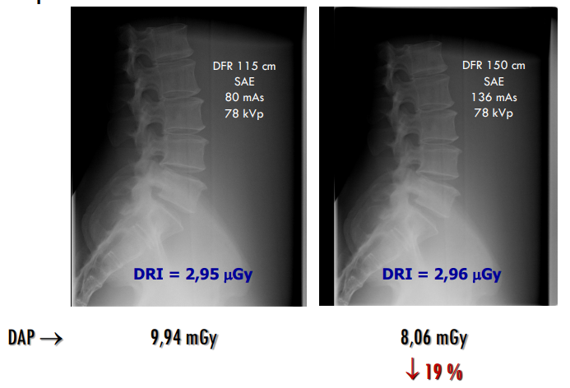
DFR et radioprotection
Les photons X mous sont absorbés par l’air.
Grande DFR = plus grande filtration du faisceau par l’air.
GAGNON, G. et Marie-Ève CÔTÉ. Mesures de radioprotection en radiographie générale, 2022.

Slide 14
DFR
DFR plus grande permet:
Une diminution de dose à la peau
Une réduction de l’agrandissement des structures
Une augmentation du détail de l’image (netteté)
Une meilleure qualité du faisceau de rayons X
D’inclure en une seule exposition les structures à démontrer (ex. coupoles diaphragmatiques et pubis sur l’incidence de l’abdomen).

Slide 15
kVp (tension)
Haut kV:
Moins d’absorption par le patient
Permet de réduire le mAs
Attention: un kV trop élevé peut entrainer un contraste trop faible.

Slide 16
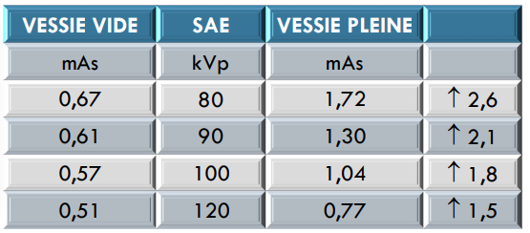
Faire vider la vessie
Faire vider la vessie du patient avant un examen irradiant de la région pelvienne.
Lorsqu’il n’y a pas de préjudice pour la patiente ou le patient (ENFANT ou ADULTE), il est indiqué de faire uriner la patiente ou le patient avant un examen radiologique comportant une radioexposition de la région pelvienne incluant la région lombaire basse (doit être accepté par les radiologistes).
Attention: si patient a une écho pelvienne après, ne pas faire vider la vessie.
GAGNON, G. et Marie-Ève CÔTÉ. Mesures de radioprotection en radiographie générale, 2022.

Slide 17
https://www.santeestrie.qc.ca/professionnels/ressources-pour-les-professionnels/

Slide 18
Avis de radioprotection
OTIMROEPMQ

Slide 19
Avis de radioprotection - objectif
« Dans l’exercice de la profession, les technologues ont un rôle de premier plan à jouer en matière de radioprotection, et ce, auprès du patient, du personnel et du public. Afin de les encadrer dans leur pratique, l’Ordre a adopté des normes de pratique comportant une section consacrée à la radioprotection ainsi que des avis de radioprotection.
En tout temps, les technologues doivent être vigilants et appliquer les différents principes de radioprotection afin de limiter le plus possible les doses de radiation.
De plus, La consultation de ces avis de radioprotection sera très utile puisque les renseignements fournis dans ces documents peuvent aider les technologues à répondre au questionnement des patients ainsi qu’à leurs propres questions. » (OTIMROEPMQ)

Slide 20
Avis de radioprotection
9 avis:
Se référer au site web de l’Ordre: les avis de radioprotection sont en évolution et peuvent donc être modifiés.
https://www.otimroepmq.ca/membres-et-etudiants/dp-et-inspection/normes-de-pratique-lignes-directrices/

